Slide 1

  Área Académica: Psicología
  Tema: Mecanismos de Defensa
  Profesor: Psic. Santuario Fragoso Brenda
  Periodo: Enero – Julio 2016

Slide 2
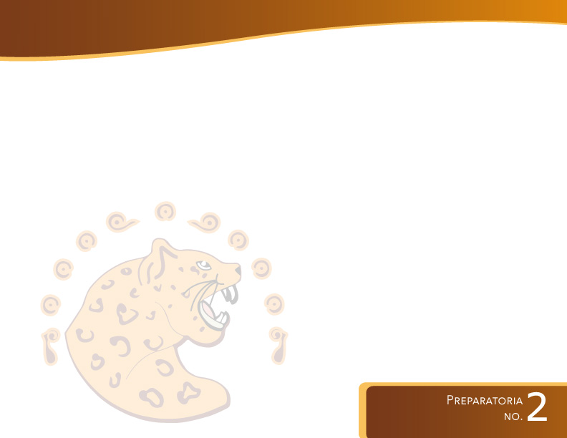
Tema: Defense mechanisms
La presente presentación tiene la finalidad de dar a conocer los mecanismos de defensa, ya que estos nos ayudan a proteger al “yo” para que no sea lastimado por el sujeto
Abstract:
This presentation is intended to inform defense mechanisms, since these help us to protect “the self” and to avoid being hurt by the subject.
Keywords: Mecanismos de defensa, proyección represión, conflicto, frustración

Slide 3
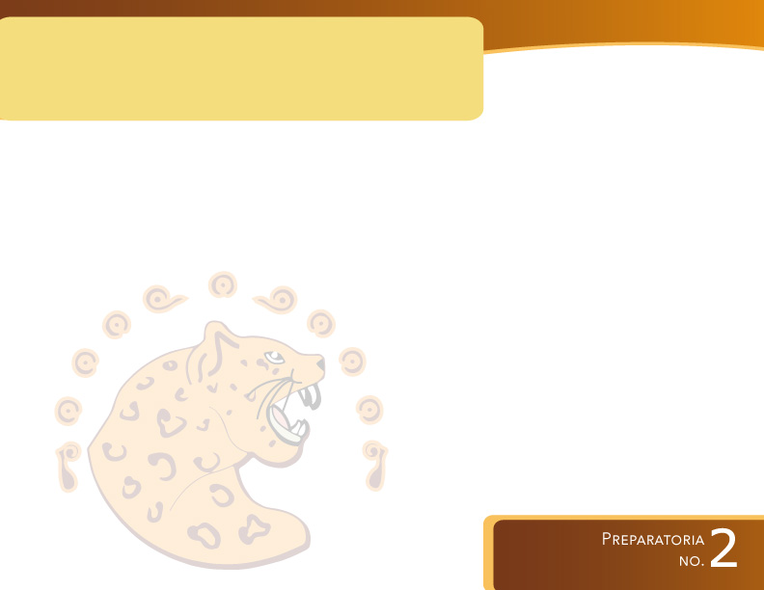
Unidad 4
Desordenes de la conducta y su tratamiento

Slide 4
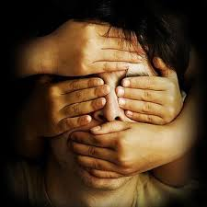
4.2.2 Mecanismos de defensa

Slide 5
Mecanismos de defensa
Se forman dentro del Yo con el objeto de reducir la angustia, controlarla y lograr el equilibrio perdido.
Buscan aliviar tensiones internas.
El sujeto no las percibe, pero sí las usa.(excepto la supresión)

Slide 6
La persona frustrada trata de liberarse de la frustración y sus consecuencias y por eso recurre a una serie de mecanismos que se utilizan de forma inconsciente para protegernos de la frustración.

Slide 7
Todas las personas utilizan mecanismos de defensa en diferentes proporciones, tanto de cantidad como de calidad.

Slide 8

Represión
Impide que se hagan conscientes las fantasías y representaciones.
Evita la angustia
Contribuyen a que el individuo se adapte a las normas sociales.
Se eliminan los motivos que no quieren ser reconocidos que producen angustia y dolor.
Patologías: neurosis, trastorno psicosomático, histeria

Slide 9
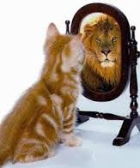
Identificación
Sirve para proteger la personalidad, ayuda al Yo a madurar.
Lo utiliza para poner en sí mismo aspectos de un objeto externo.
Existen identificaciones totales y parciales.

Slide 10
Clasificación de la identificación
Identificación con un objeto amoroso
Identificación con el objeto perdido
Identificación a causa de una culpa
Identificación con el agresor
Identificación por aprendizaje social
Identificación por necesidad de identidad
Patologías: histeria, depresión

Slide 11
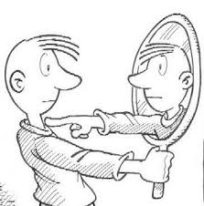
Proyección
Se le pone a una persona en un objeto del exterior , un deseo, un sentimiento o las características que una persona tiene.
Son cosas que el Superyó considera inaceptables y que el Yo no logra reprimir
Patologías: paranoia, fobias

Slide 12
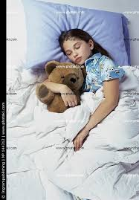
Desplazamiento
El contenido emocional o afectivo que acompaña a un objeto se desplaza a otro objeto o a otra situación que aparentemente no tiene relación con el objeto original.
Busca un sustito que sea más fácilmente aceptado.
Se utiliza en las fobias.
Patologías: fobias, paranoias

Slide 13
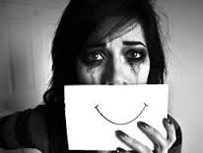
Negación
Es la tendencia a no percibir los sucesos y sensaciones dolorosas o displacenteros.
Consiste en rechazar una parte de la realidad exterior que resulta amenazante o indeseada para el sujeto.
Patologías: histeria, depresión esquizofrenia, paranoia, sociopatía.

Slide 14
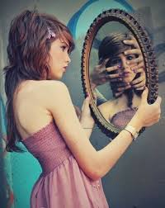
Vuelta contra sí mismo
Es la defensa mediante la cual los sentimientos y las pulsiones amenazan con salir de la represión se vuelven contra sí mismos.
Autocrítica severa
Se da en muchos suicidas.
Patología: depresión

Slide 15

Introyección
Es un proceso que consiste en pasar, de una manera fantaseada, afectos y características de los objetos del mundo externo al interior.
Se da en contraste con la proyección

Slide 16
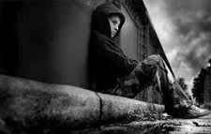
Aislamiento
Consiste en separar o aislar un determinado pensamiento o acción, de manera que se destruyan las conexiones con otros pensamientos o afectos con los que se encuentra e relación.
Patologías: neurosis obsesiva, depresión

Slide 17
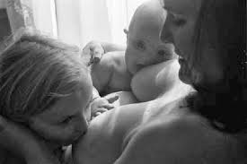
Regresión
Una parte de la personalidad del individuo pierde el grado de desarrollo que había obtenido y regresa a un modo de funcionamiento de un etapa anterior del desarrollo.

Slide 18

Racionalización
Es la sustitución de una razón inaceptable pero real, por otra aceptable.
Ejemplo: un estudiante no afronta que no desea estudiar para el examen. Así decide que uno debe relajarse para los exámenes, lo cual justifica que se vaya al cine a ver una película cuando debería estar estudiando.

Slide 19
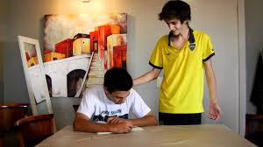
Intelectualización
El razonamiento se utiliza para bloquear la confrontación con un conflicto inconsciente y su estrés emocional asociado, mediante el «uso excesivo de ideación abstracta para eludir sentimientos difíciles».
Implica apartarse a uno mismo, emocionalmente, de un suceso estresante.

Slide 20
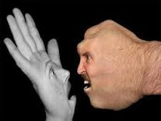
Formación reactiva
Sirve para prevenir que un pensamiento doloroso o controvertido emerja. El pensamiento es sustituido inmediatamente por uno agradable.
Ejemplo: una persona que no puede reconocer ante sí mismo, que otra persona le produce antipatía, nunca le muestra señales de hostilidad y siempre le muestra un cara amable.
Patologías: fobias paranoias

Slide 21
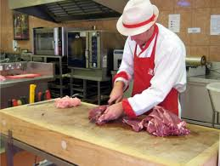
Sublimación
El proceso consiste en un desvío hacia un nuevo fin. Entre los ejemplos de Freud como nuevos destinos de la pulsión sexual está lo artístico y lo intelectual
Sublimar consistiría en mudar el fin pulsional hacia una actividad desexualizada, intentando su realización
Por ejemplo mediante tareas creativas o de prestigio social: arte, religión, ciencia, política, tecnología.

Slide 22

Supresión
Es un mecanismo adaptativo o estrategia de afrontamiento, en el cual deseos, impulsos o ideas son mantenidas a raya sin utilizar represión.
Un ejemplo de supresión es cuando una persona prefiere no pensar en sexualidad (necesidad percibida) cuando interactúa con colegas atractivos, para no poner en riesgo su comportamiento profesional y por tanto su fuente de trabajo y estilo de vida (mal mayor).

Slide 23
Bibliografía
Morris, Ch., Maisto, A.(2011). Introducción a la Psicología. México: Pearson
Zepeda, F. (2012) Introducción a la Psicología, una Visión Científico humanista. México: Pearson.
BIBLIOGRAFÍA COMPLEMENTARIA:
Papalia, D. (2009). Psicología del Desarrollo. México: Mc GrawHill/interamericana. Vidales, I. (2012). Psicología General. México: Limusa.

